Slide 1
Памћење и заборављање
Јана Несторовић
Кристина Симић
Лидија Величковић
Јована Петровић

Slide 2
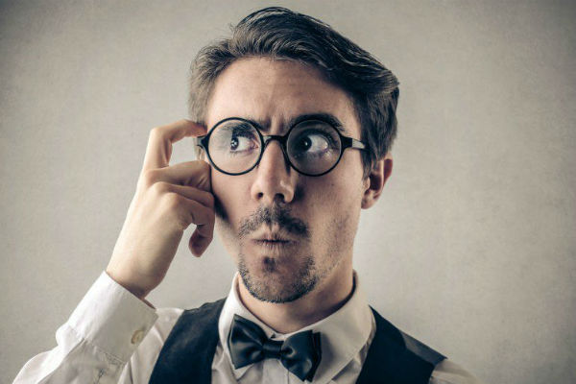
Појам памћења и заборављања
Ако се придржавамо дефиниције да је учење мењање индивидуе, може се рећи да је памћење трајање тих извршених промена, а да је заборављање губљење извршених промена.

Slide 3
Функције памћења
Памћење обухвата три функције:
Ретенција или задржавање
Репродукцију или обнављање
Рекогницију или препознавање
Да би дошло до било које од ове три функције, памћењу треба да предходи учење, било да је то намерно и систематско учење или ненамерно или спонтано учење.

Slide 4
Репродукција и рекогниција
Репродукција је обнављање, оживљавање једног ранијег доживљаја или онога што смо научили.
Рекогниција је препознавање раније наученог градива као познатог, али кад долази до рекогниције градиво не мора да буде у тој мери научено да би могло да дође до репродукције.

Slide 5
Методе испитивања памћења
Први се експериментално бавио испитивањем памћења немачки психолог Херман Ебингхаус.
Постоје четири методе испитивања:
Метод уштеде
Метод репродукције
Метод реконструкције
Метод реконгнације или препознавања

Slide 6
Заборављање
Заборављање је појава супротна памћењу. Чим престане учење неког градива почиње његово заборављање. Ебингхаус је такође био први научник који је експериментално испитивао заборављање. Он је испитивао сам ток заборављања и утврдио је да заборављање није није процес који једнаким темпом напредује од тренутка кад је учење престало па до тренутка кад је градиво у потпуности заборављено.

Slide 7
Испитујући износ заборава после одређеног времена, Ебингхаус је утврдио да је после 20 минута заборављено 42%, а запамћено 58% градива. После једног часа задржано је 44%, а 56% ученог градива је заборављено. После 9 часова задржано је 36%, а после једног дана 34%, после два дана 28%, после 6 дана 25%, а после месец дана 21% наученог градива.

Slide 8
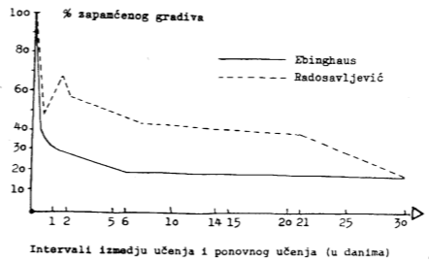

Slide 9
Каснија испитивања тока заборављања смисаоног материјала показала су да се смисаони материјал спорије заборавља од бесмиленог.Она зависи од метода учења,од природе материјала који се учи и од неких других чинилаца.Ипак сва испитивања овог проблема показала су да је заборављање у почетку брзо, а касније је све спорије и спорије.

Slide 10
У неким испитивањима вршеним у америчким школама испитивано је заборављање појединих предмета у средњој школи и на факултету после годину дана и после две године. И ова испитивања су показала да се у свим предметима градиво више заборавља у току прве него у току друге године после учења, односно да је заборављање у почетку брже, а после све спорије и спорије.

Slide 11
Узроци заборављања
По теорији неупотребе трагови у мозгу створени памћењем услед неупотребе се током времена постепено губе и ишчезавају. Овој теорији стављен је велики број примедби (од којих су најчешће: да само време не може бити узрк нечега, да се неки догађаји не понављају,а ипак се не заборављају), на основу којих је она одбачена.

Slide 12
Надовезивањем са критиком да само време не може бити узрок нечега, јавила се нова теорија заборављања-физиолошка теорија неупотребе. Према овој теорији физиолошки процеси размене материје доводе до хемијских процеса у нервним ћелијама коре великог мозга и тако спонтано доводе до брисања трагова.

Slide 13
Ретроактивна инхибиција
Заборављање није само веће за време будног стања него за време сна, него је и веће за време будне активности него за време будног мировања или одмора. Ово такође потврђује да је заборављање процес у коме нове активности утичу да се заборави старо. Негативно дејство једне активности или једног учења на предходну активност или учење назива се ретроактивна инхибиција, што упреводу значи: кочење уназад.

Slide 14
Фактори који утичу на величину ретроактивне инхибиције
Временски размак између учења два градива
Сличност два градива
Степен нучености градива
Разумевање смисла градива

Slide 15
Временски размак између учења два градива: Уколико је времески размак између учења два градива краћи, утолико је ретроактивна инхибиција већа. Зато се после завршетка учења једног поглавља препоручује краћи прекид учења.
Сличност два градива: Ретроактивна инхибиција је већа уколико је већа сличност између два градива које се уче једна за другом

Slide 16
Степен научености градива: Опште правило у вези с овим фактором јесте да уколико је неко градиво боље утврђено, боље савладано, на њега ће мање негативно утицати учење новог градива.
Разумевање смисла градива: Што је неко градиво научено са више правилног разумевања, смисла, ретроактивна инхибиција ће бити мања.

Slide 17
Памћење и заборављање различитих врста градива
Смисао градива је први фактор који утиче на дужину трајања материјала. Смисаоно градиво дуже се памти од бесмисленог, које се учи механички и које се знатно брже заборавља.
Стечено знање из појединих школских предмета доста се брзо заборавља. Нарочито се заборављају они предмети које ученици не понављају за време распуста.

Slide 18
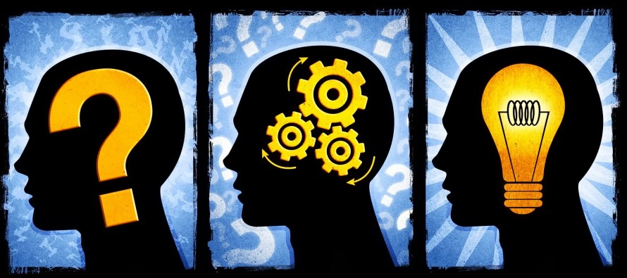
Дужина и обимност градива такође су фактори који утичу на дужину памћења.Под условом да се оба градива добро науче дуже и обимније градиво памтиће се дуже неко краће градиво.
Пријатно градиво се спорије заборавља од непријатног и досадног градива.

Slide 19
Методе учења и трајање наученог
Метода расподељеног учења не само што је метода економичнијег учења,већ она доприноси и да се спорије заборавља оно што се учи.
Активно учење и преслишавање такође доприносе томе да се оно што се на тај начин учи и памти дуже време.
Учење методом целине код учења смисаоног материјала чини да се боље схвати смисао градива.

Slide 20
Претерано учење такође је јадан од фактора спорог заборављања. Доказ за то су моторне радње и радње које се често пута понављају.
Један од фактора дужине фактора је и брзина учења.Ако се не ради о површном и брзом учењу,онај ко брзо учи чини то зато што брже схвата градиво.

Slide 21
Свест и намера да се нешто учи за дужи рок.
Позитивно на трајање наученог делује и свест о важности задатка и одговорност ученика.Вера и поуздање у сопствено памћење је један од веома важних чинилаца успешног учења.Несамопоуздање ученика да ће моћи нешто да запамте чини да они то заиста и забораве,него што би то био случај да су веровали у сопствено памћење.

Slide 22
ХВАЛА НА ПАЖЊИ!

